Slide 1
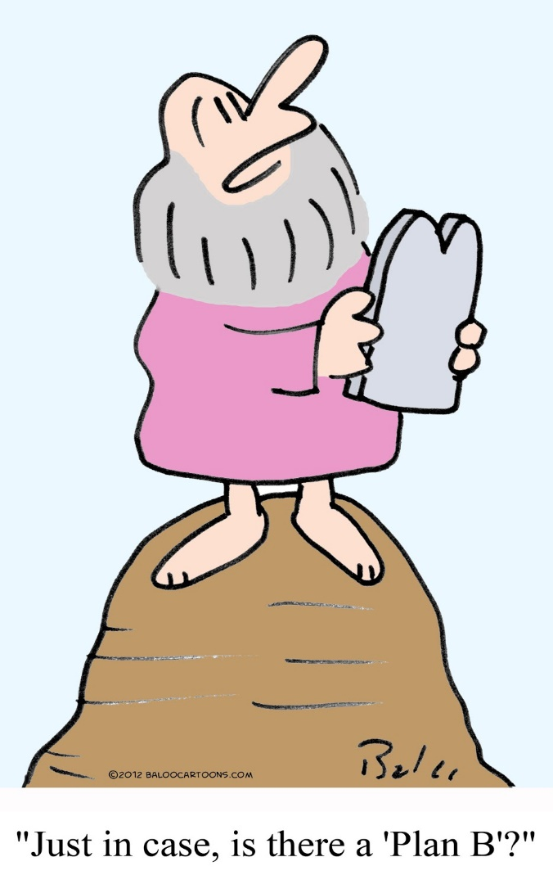
C
計劃

Slide 2
C
計劃
Commandments 誡命

Slide 3

「誡命」
1. 天主為何頒佈誡命？
2. 共頒多少條誡命？哪十條？
3. 十誡的總綱是甚麼？
Notes:
基督徒故事
1.1 天主為何頒佈誡命？(希望人能睦共處)

Slide 4

「誡命」
• 頒佈的過程是怎樣的？
(出19:16-20:11)
Notes:
基督徒故事

Slide 5
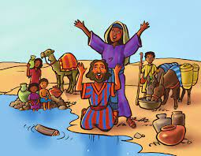
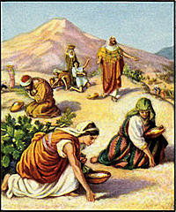
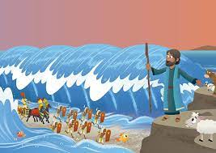
• 頒佈誡命之前……
苦水變甜
過紅海
天降瑪納
出埃及

Slide 6
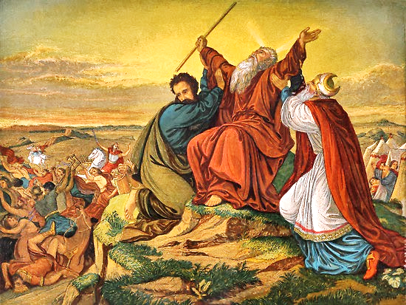
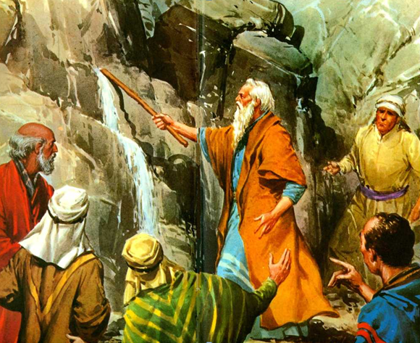
• 頒佈誡命之前……
與阿瑪肋克人作戰
出埃及後第三個月初一
到了
西乃曠野
亞郎和胡爾
擊石出水
出埃及
Notes:
亞郎和胡爾
出埃及後第三個月初一

Slide 7
「誡命」
• 頒佈的過程是怎樣的？
(出19:16-20:11)
Notes:
基督徒故事

Slide 8
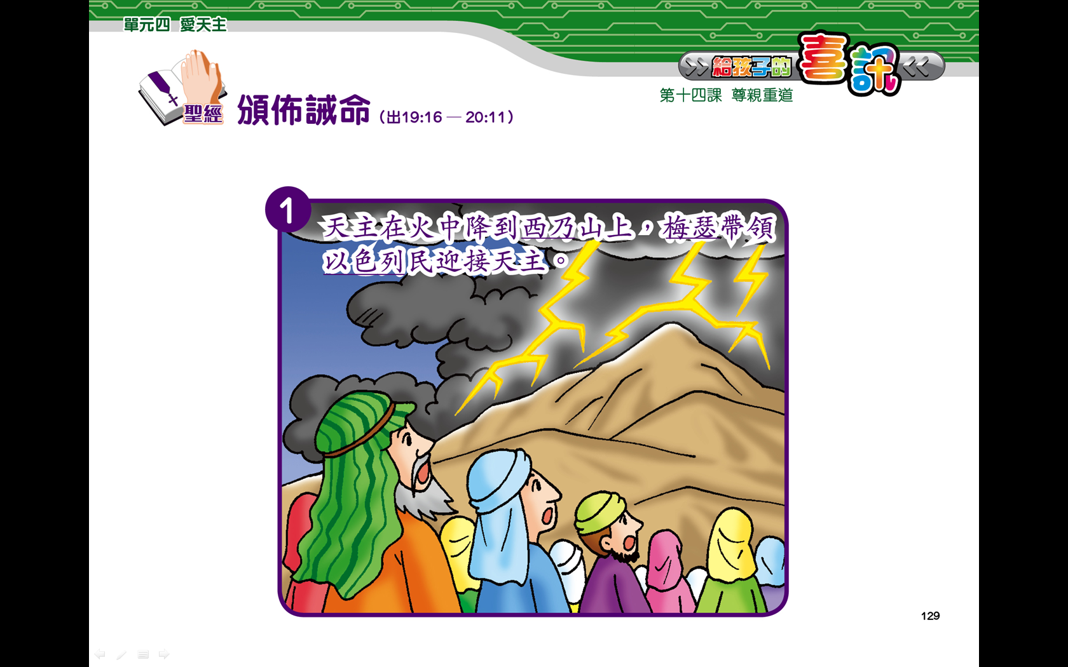
• 事前準備 1：預告
出 19:3

Slide 9
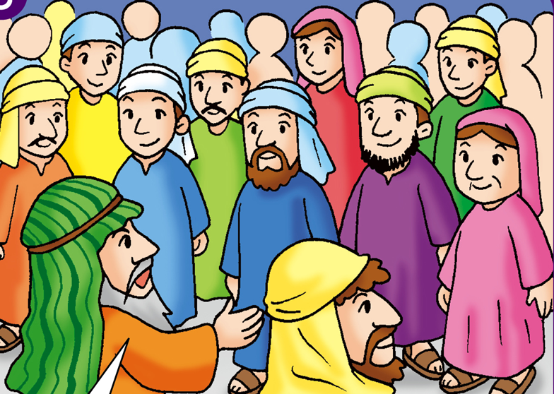
凡上主所吩咐的，我們全要作。
以民怎樣回答？(出 19: 8)
Notes:
「凡上主所吩咐的，我們全要作。」(出 19: 8)

Slide 10
• 事前準備 2……
出 19:10-15

Slide 11
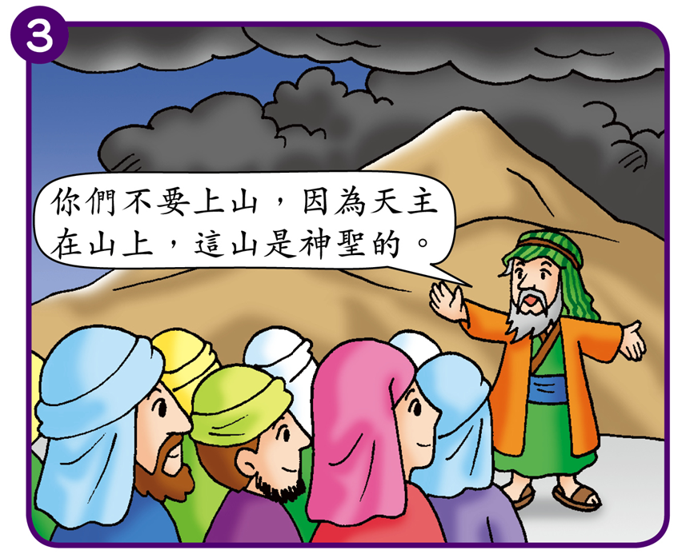
• 為甚麼以色列民不要上山呢﹖

Slide 12
• 天主在那兒見以色列民﹖
• 天主出現時，環境怎樣﹖
• 為甚麼天主要用這樣的方式出現呢﹖
表示天主威嚴 要人用心聆聽
西乃山

Slide 13
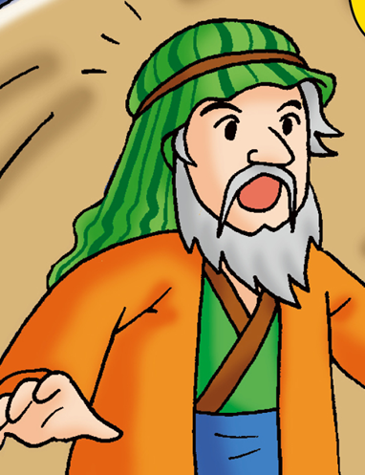
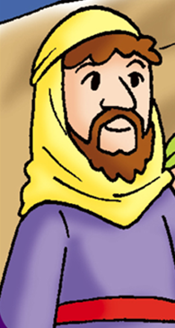
• 天主安排誰作以色列民的代表上山見他﹖
梅瑟和亞郎

Slide 14
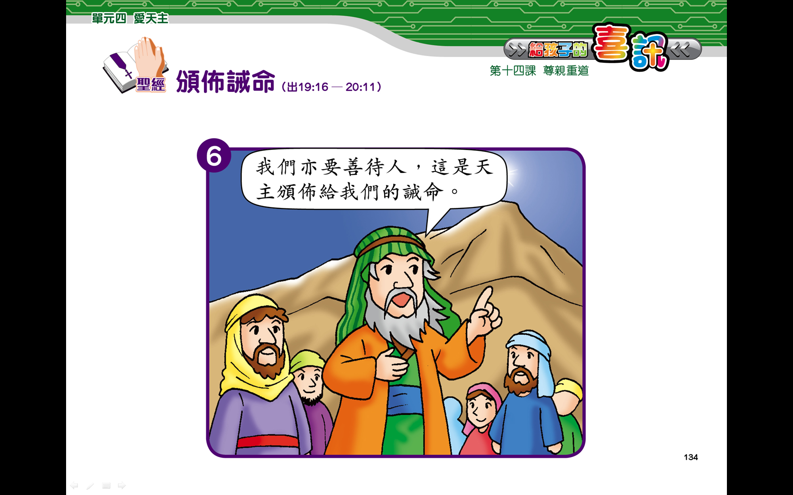
立約儀式
出24:1-8
Day 1
誡命：1. …2. … …10…….
Notes:
立约

Slide 15
凡上主所吩咐的，我們必聽從奉行。
以民怎樣回答？(出 24: 7)
Notes:
「凡上主所吩咐的，我們必聽從奉行。」(出 24:7)

Slide 16
立約儀式
(出 24:1-8)
Day 2
梅瑟
在山下立了一座祭壇
按以色列十二支派立了十二根石柱
派以民青年人去奉獻全燔祭，宰殺牛犢獻給上主的和平祭。
取一半血，盛在盆中，取另一半血，灑在祭壇上。
拿過約書，念給百姓聽。
百姓回答：「凡上主所吩咐的話，我們必聽從奉行。」
拿血灑在百姓身上說：「看，這是盟約的血，是上主本着這一切話同你們訂立的約。」
Notes:
Day 2
梅瑟在山下立了一座祭壇
按以色列十二支派立了十二根石柱
派以色列子民的一些青年人去奉獻全燔祭，宰殺了牛犢作為獻給上主的和平祭。
梅瑟取了一半血，盛在盆中，取了另一半血，灑在祭壇上。
拿過約書來，念給百姓聽。
百姓回答說：「凡上主所吩咐的話，我們必聽從奉行。」
梅瑟遂拿血灑在百姓身上說：「看，這是盟約的血，是上主本着這一切話同你們訂立的約。」

Slide 17
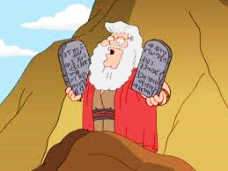
？
梅瑟在山上停留了四十天，四十夜。
Notes:
上主向梅瑟說：「你上山到我台前，停留在那裏，我要將石版，即我為教訓百姓所寫的法律和誡命交給你。」梅瑟進入雲彩中，上了山；梅瑟在山上停留了四十天，四十夜。(出24:12， 18)

Slide 18
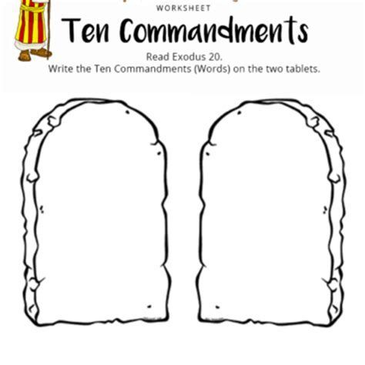
十誡
愛
人
愛
主
愛
愛
Notes:
[聖經有關以具體行動實踐愛德的教導]
若望一書說：我們愛，可只用言語，也可只用口舌，而要用行動和事實。（若－3:18）雅各伯書也說明沒有行為的信德是死的。(雅1:14-26)

Slide 19
十誡
愛
主
愛
人
欽崇一天主在萬有之上
2. 毋呼天主聖名以發虛誓
3. 守瞻禮主日
4.孝敬父母
5.毋殺人
6.毋行邪淫
7.毋偷盜
8.毋妄証
9.毋願他人妻/夫
10.毋貪他人財物
Notes:
[聖經有關以具體行動實踐愛德的教導]
若望一書說：我們愛，可只用言語，也可只用口舌，而要用行動和事實。（若－3:18）雅各伯書也說明沒有行為的信德是死的。(雅1:14-26)

Slide 20
為甚麼以色列民願意遵守誡命呢？
凡上主所吩咐的，我們必聽從奉行。
Notes:
「凡上主所吩咐的，我們必聽從奉行。」(出 24:7)

Slide 21
瑪5:17-37
「你們不要以為我來是廢除法律或先知，我來不是為廢除，而是為成全。
我實在告訴你們：即使天地過去了，一撇或一畫也決不會從法律上過去，必待一切完成。
所以，誰若廢除這些誡命中最小的一條，也這樣教訓人，在天國裏，他將稱為最小的；但誰若實行，也這樣教訓人，這人在天國裏將稱為大的。
我告訴你們：除非你們的義德超過經師和法利塞人的義德，你們決進不了天國。

Slide 22
瑪5:17-37
你們一向聽過給古人說：『不可殺人！』誰若殺了人，應受裁判。
我卻對你們說：凡向自己弟兄發怒的，就要受裁判；誰若向自己的弟兄說『傻子』，就要受議會的裁判；誰若說『瘋子』，就要受火獄的罰。
所以，你若在祭壇前，要獻你的禮物時，在那裏想起你的弟兄有什麼怨你的事，就把你的禮物留在那裏，留在祭壇前，先去與你的弟兄和好，然後再來獻你的禮物。
當你和你的對頭還在路上，趕快與他和解，免得對頭把你交與判官，判官交給差役，把你投在獄裏。
我實在告訴你：非到你還了最後的一文，決不能從那裏出來。

Slide 23
瑪5:17-37
你們一向聽說過：『不可姦淫！』
我卻對你們說：凡注視婦女，有意貪戀她的，他已在心裏姦淫了她。
若是你的右眼使你跌倒，剜出它來，從你身上扔掉，因為喪失你一個肢體，比你全身投入地獄裏，為你更好；
若你的右手使你跌倒，砍下它來，從你身上扔掉，因為喪失你一個肢體，比你全身投入地獄裏，為你更好。
又說過：『誰若休妻，就該給她休書。』
我卻給你們說：除了姘居外，凡休自己的妻子的，便是叫她受姦污；並且誰若娶被休的婦人，就是犯姦淫。

Slide 24
瑪5:17-37
你們又一向聽過對古人說：『不可發虛誓！要向上主償還你的誓願！』
我卻對你們說：你們總不可發誓：不可指天，因為天是天主的寶座；
不可指地，因為地是他的腳凳；不可指耶路撒冷，因為她是大王的城市；
也不可指你的頭發誓，因為你不能使一根頭髮變白或變黑。
你們的話該當是：是就說是，非就說非；其他多餘的，便是出於邪惡。

Slide 25
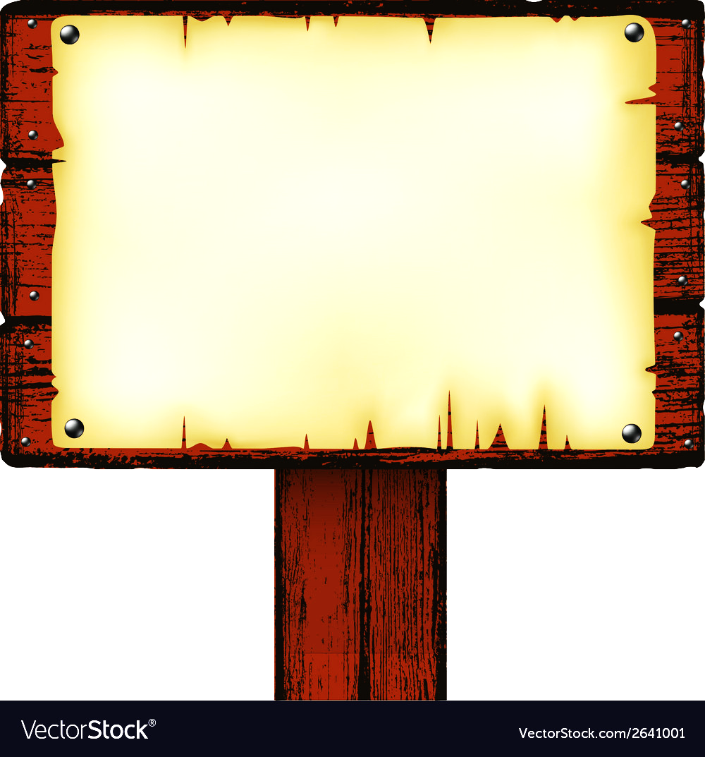

喜歡上主誡命的人，真是有福﹗
(詠112:1)

Slide 26
天主所頒佈的誡命
是否只為以色列民 ﹖

Slide 27
相信只有一個天主
Notes:
不迷信、不崇拜偶像
心口如一、遵守承諾 尊重天主的名字
作息有時、重視家庭日
親子彼此尊重 孝敬父母
5. 尊重生命、愛惜生命
6. 保持身心純潔
7. 知足、取之有道
8. 善用口舌
9. 夫婦相愛、愛家
10.知足、善用世物

Slide 28
孝敬父母
Notes:
不迷信、不崇拜偶像
心口如一、遵守承諾 尊重天主的名字
作息有時、重視家庭日
親子彼此尊重 孝敬父母
5. 尊重生命、愛惜生命
6. 保持身心純潔
7. 知足、取之有道
8. 善用口舌
9. 夫婦相愛、愛家
10.知足、善用世物

Slide 29
尊重天主的名字
Notes:
不迷信、不崇拜偶像
心口如一、遵守承諾 尊重天主的名字
作息有時、重視家庭日
親子彼此尊重 孝敬父母
5. 尊重生命、愛惜生命
6. 保持身心純潔
7. 知足、取之有道
8. 善用口舌
9. 夫婦相愛、愛家
10.知足、善用世物

Slide 30
不做小偷
Notes:
不迷信、不崇拜偶像
心口如一、遵守承諾 尊重天主的名字
作息有時、重視家庭日
親子彼此尊重 孝敬父母
5. 尊重生命、愛惜生命
6. 保持身心純潔
7. 知足、取之有道
8. 善用口舌
9. 夫婦相愛、愛家
10.知足、善用世物

Slide 31
愛惜自己和別人的生命
Notes:
不迷信、不崇拜偶像
心口如一、遵守承諾 尊重天主的名字
作息有時、重視家庭日
親子彼此尊重 孝敬父母
5. 尊重生命、愛惜生命
6. 保持身心純潔
7. 知足、取之有道
8. 善用口舌
9. 夫婦相愛、愛家
10.知足、善用世物

